Slide 1

Oktatói elvárások, oktatói vélemények a hallgatókról
Cserné dr. Adermann Gizella
egyetemi docens
DUE

Slide 2

5. alprojekt – Mérések, felmérések, kutatások
Vizsgálataink célja a hallgatói sikerességet befolyásoló néhány tényező feltárása a hallgatók és az oktatók aspektusából
A hallgatók vizsgálatában az objektív körülményekre és előzményekre utaló adatok mellett a tanuláshoz fontos tevékenységek és attitűdök önreflexión alapuló vizsgálatára, és néhány kompetencia (pl. szövegértés, gondolkodási képesség, stb.) jelzésszerű feltárására törekedtünk

Slide 3
Az oktatók elvárásai és véleménye
Az oktatók körében végzett vizsgálat indokai:
- Az oktatók a hallgatók elvárt kompetenciáihoz igazítják a tanítási-
tanulási folyamatokat;
- A hallgatók meglévő kompetenciáiról való oktatói benyomások
előítéletekhez is vezethetnek, ami befolyásolhatja az értékelést;
- Az oktatói benyomások a hallgatók gyenge vagy hiányos
kompetenciáiról irányt adhatnak a felzárkóztatáshoz

Slide 4
A vizsgálat tárgya:
Az általános és alapkompetenciák fontossága az oktatók szerint;
A hallgatók oktatók által becsült szintje ezekben a kompetenciákban;
Valamely, adekvát középiskolai tárgyban elsajátított szakmai kompetenciák fontossága;
A hallgatók becsült szintje az adott szakmai kompetenciában;
A hallgatók sikeres tanulmányaihoz szükséges tulajdonságainak változása az elmúlt években

Slide 5
A vizsgálat módszere: online kikérdezés
A vizsgálatban résztvevő oktatók:
Összesen 81 fő adott teljes vagy részleges választ

Slide 6
Az oktatók véleménye szerint a legfontosabb általános kompetenciák és a hallgatók becsült szintje a rangsorban elfoglalt hely szerint:
1.-11. A kommunikáció a gondolatok, érzések és tények szóbeli és írásbeli formában történő kifejezésének és értelmezésének képessége (szövegértés, beszéd, olvasás és írás) (4,71-3,06)

Slide 7
2.-15. Problémamegoldás képessége (4,65-2,91)

Slide 8
3. -18. Hatékony időbeosztás (4,64-2,75)

Slide 9
Ahol a hallgatók elöl vannak a sorban:
9.-1. Internetes kommunikáció és a hálózatokban való részvétel képessége (4,46-4,4)

Slide 10
12.-3. Multimédiás technológiájú információk keresése, értékelése, tárolása, létrehozása, bemutatása és átadása (4,23 – 3,91)

Slide 11
Egy példa a matematikából:
Függvények, az analízis elemei

Slide 13
Észlelt-e változást a hallgatóságban az utóbbi 5-10 évben?

Slide 14
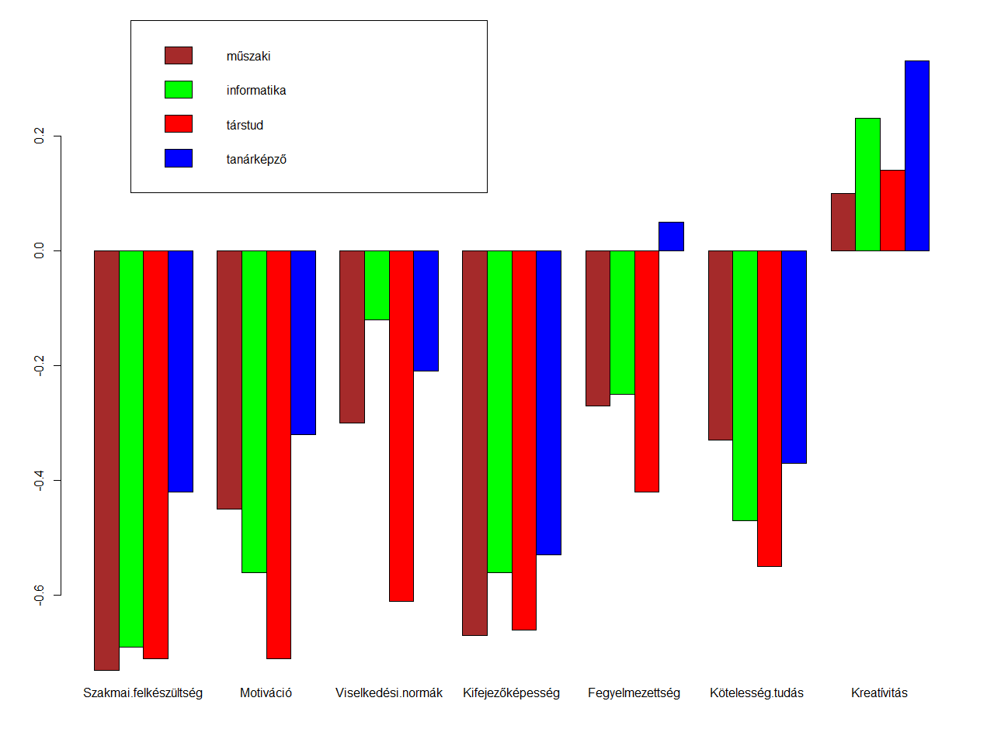

Slide 15
Érzékelt változások intézetek szerinti átlaga

Slide 16
Az eredmények az intézmény, kar, szak profiljától függően változni fognak!

Slide 17
Köszönöm a figyelmet!
cservane@uniduna.hu

